Slide 1
স্বাগতম

Slide 2
পরিচিতি
শিক্ষক পরিচিতি
শ্রাবান্তী দেব নাথ
পদবীঃ সহকারি শিক্ষক
রাসডাঙ্গা সরকারি প্রাথমিক বিদ্যালয়
চিরিরবন্দর, দিনাজপুর।
পাঠ পরিচিতি
শ্রেণিঃ ৫ম
বিষয়ঃ প্রাথমিক বিজ্ঞান
পাঠঃ বায়ু
পাঠ্যাংশঃ বায়ু দূষণ
সময়ঃ ৪০ মিনিট

Slide 3
শিখনফল
৫.২.১ বায়ু দূষণের উদাহরণ দিতে পারবে।
৫.২.২ বায়ু দুষণের কারণ বলতে পারবে।
৫.৩.১ দূষিত বায়ু কীভাবে স্বাস্থ্যের জন্য ক্ষতিকর তা বলতে পারবে।

Slide 4
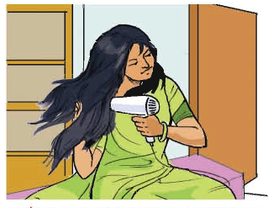
বেলুনের মধ্যে কি আছে?
মেয়েটি কি দিয়ে চুল শুকাচ্ছে?
বায়ু

Slide 5
বায়ু দুষণের কারণ ও প্রভাব
বায়ু দুষণের কারণ
বায়ু দুষণের প্রভাব
কলকারখানার ধোয়া
স্বাস্থ্যের উপর
যানবাহনের ধোয়া
পরিবেশের উপর

Slide 6
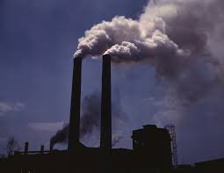
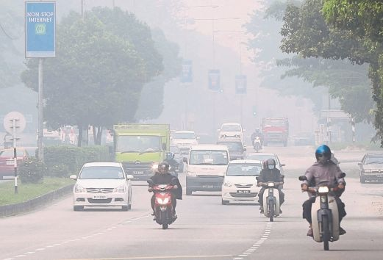
বায়ু দূষণ
কল কারখানার ধোয়া
যানবাহন থেকে নির্গত ধোয়া

Slide 7
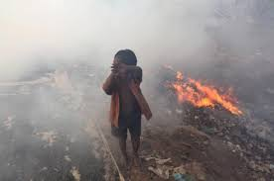
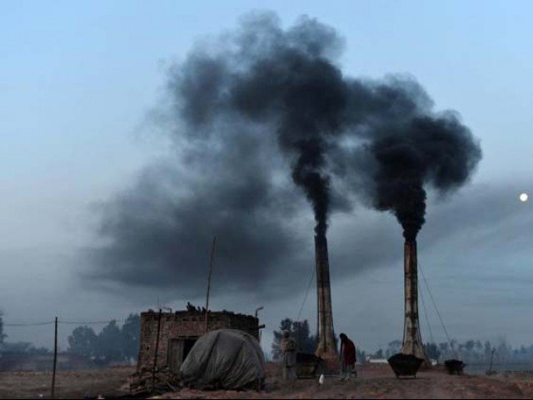
বায়ু দূষণের কারণ
ময়লা আবর্জনা পোড়ানো
রাসায়নিক ধোয়া

Slide 8
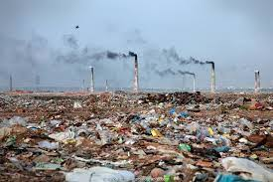
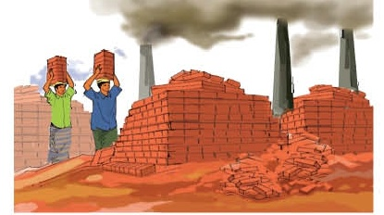
কারখানার ধোয়া
ইট পোড়ানো

Slide 9
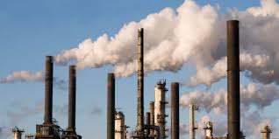
কলকারখানা ও যানবাহন থেকে এ সকল গ্যাস বায়ুতে আসে।

Slide 10
বায়ু দূষণের প্রভাব
স্বাস্থ্যের উপর
পরিবেশের উপর

Slide 11
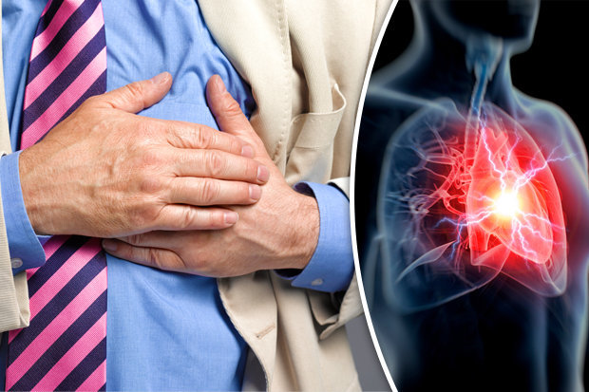
স্বাস্থ্যের উপর
হৃদরোগ
ফুসফুসের ক্যান্সার
শ্বাসজনিত রোগ

Slide 12
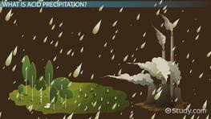
পরিবেশের উপর
পৃথিবীর উষ্ণতা বৃদ্ধি পাচ্ছে ।
এসিড বৃষ্টি হচ্ছে

Slide 13
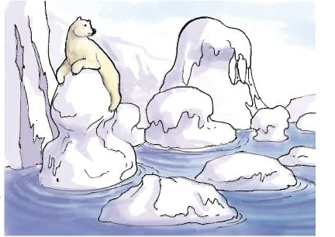
হিমবাহ গলে যাচ্ছে

Slide 14
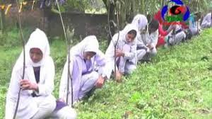
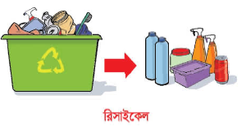
বায়ু দূষণ প্রতিরোধে করনীয়
সাইকেল চালিয়ে
গাছ লাগিয়ে
রিসাইকেল করে
বাতি বন্ধ করে

Slide 15
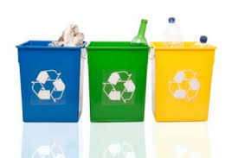
রিসাইকেল ব্যাখ্যা

Slide 16
পাঠ সংযোগ

Slide 17
দলীয় কাজ
লাল ও নীল দল- বায়ু দূষণের কারণ লিখ
হলুদ ও সবুজ দল-বায়ু দূষণের কারণ লিখ
বেগুনি ও গোলাপী-বায়ু দূষণের প্রভাব লিখ

Slide 18
মূল্যায়ন
বায়ু দূষণ প্রতিরোধে তোমরা কি কি করবে একটি তালিকা কর।

Slide 19
পরিকল্পিত কাজ
তোমাদের এলাকায় কিভাবে বায়ু দূষিত হচ্ছে তার তালিকা তৈরি করে নিয়ে এসো।

Slide 20
ধন্যবাদ

